Slide 1
《计算机组成与系统结构专题实验》
Experiment on Computer Organization and Architecture
计算机科学与技术学院 实验中心
2023年11月

Slide 2
实验内容
实验五 微结构设计过程
实验内容：
数据通路设计
控制单元设计
实验要求：
掌握Vivado与Logisim开发工具的使用，可选用其中一种完成实验；
掌握数据通路和控制单元的设计方法；
观察分析Verilog仿真波形，注重输入输出之间的时序关系，或者在Logisim中完成设计并验证。

Slide 3
实验内容
MIPS体系结构
指令集：汇编语言；
操作数地址：寄存器和存储器；
CLK
CLK
WE3
WE
CLK
A1
RD1
A
RD
A
RD
A2
RD2
PC
指令
存储器
数据
存储器
A3
寄存器文件
WD
WD

Slide 4
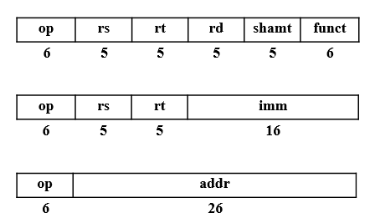
实验内容
MIPS体系结构 指令集
R类型指令：寄存器类型（register-type）
I类型指令：立即数类型（immediate-type）
J类型指令：跳转类型（jump-type）

Slide 5
实验内容
MIPS体系结构 指令集
R类型指令：寄存器类型（register-type）。
op(opcode)：操作码，000000；
funct：函数码;
rs，rt源寄存器，rd目的寄存器；
shamt：移位操作偏移量；

Slide 6
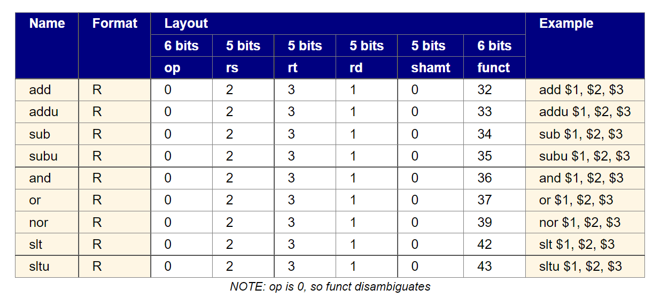
实验内容
MIPS体系结构 指令集
R类型指令：寄存器类型（register-type）。

Slide 7
实验内容
MIPS体系结构 指令集
I类型指令：立即数类型（immediate-type）。
op(opcode)：操作码；
rs源寄存器；
rt源/目的寄存器；
imm：16位立即数，源操作数；

Slide 8
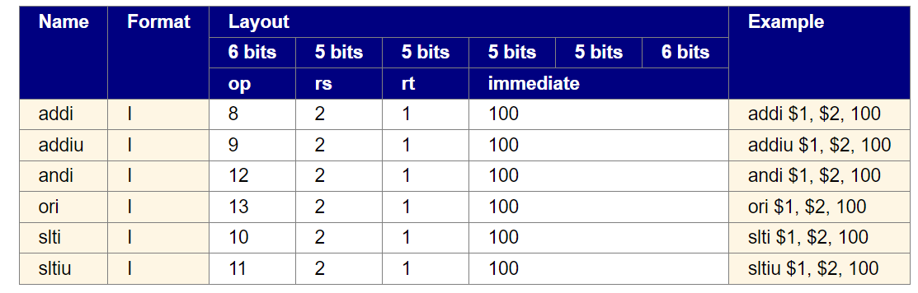
实验内容
MIPS体系结构 指令集
I类型指令：立即数类型（immediate-type）。

Slide 9
实验内容
MIPS体系结构 指令集
J类型指令：跳转类型（jump-type）。
op(opcode)：操作码；
addr：26位地址操作数；

Slide 10
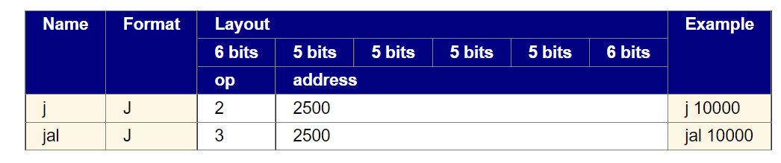
实验内容
MIPS体系结构 指令集
J类型指令：跳转类型（jump-type）。

Slide 11
实验内容
MIPS处理器 指令执行过程 I类型指令 lw rt imm(rs)
RegWrite
ALUControl
CLK
CLK
CLK
rs
25:21
WE3
SrcA
WE
PC
Instr
A1
RD1
PC
A
RD
ALU
ALUResult
A
RD
ReadData
A2
RD2
SrcB
指令
存储器
数据
存储器
rt
20:16
A3
寄存器文件
WD
SignImm
WD
imm
15:0
符号扩展

Slide 12
实验内容
MIPS处理器 指令执行过程 I类型指令 sw rt imm(rs)
RegWrite
ALUControl
MemWrite
CLK
CLK
CLK
rs
25:21
WE3
SrcA
WE
PC'
PC
Instr
A1
RD1
PC
A
RD
rt
20:16
ALU
ALUResult
A
RD
ReadData
A2
RD2
SrcB
指令
存储器
数据
存储器
rt
20:16
A3
寄存器文件
WD
WD
PC+4
SignImm
+
4
imm
15:0
符号扩展

Slide 13
实验内容
MIPS处理器 指令执行过程 R类型指令扩展 add rs rt rd
RegWrite
RegDst
ALUScr
ALUControl
MemWrite
MemtoReg
CLK
CLK
CLK
rs
25:21
WE3
SrcA
WE
PC'
PC
Instr
A1
RD1
0
1
PC
A
RD
rt
20:16
ALU
ALUResult
A
RD
ReadData
A2
RD2
0
1
SrcB
指令
存储器
数据
存储器
A3
寄存器文件
WD
WD
+
PC+4
rt 20:16
0
1
4
rd 15:11
SignImm
WriteReg 4:0
imm
15:0
符号扩展

Slide 14
实验内容
MIPS处理器 指令执行过程
控制单元
MemtoReg
MemWrite
Op
31:26
ALUControl
Op
ALUSrc
Funct
5:0
Funct
RegDst
RegWrite
CLK
CLK
CLK
rs
25:21
WE3
SrcA
WE
PC'
PC
Instr
A1
RD1
0
1
PC
A
RD
rt
20:16
ALU
ALUResult
A
RD
ReadData
A2
RD2
0
1
SrcB
指令
存储器
数据
存储器
A3
寄存器文件
WD
WD
+
PC+4
rt 20:16
0
1
4
rd 15:11
SignImm
WriteReg 4:0
imm
15:0
符号扩展

Slide 15
实验内容
MIPS处理器 指令执行过程 I类型指令扩展 beq rs rt dest
MemtoReg
控制单元
MemWrite
Branch
Op
31:26
ALUControl
Op
ALUSrc
PCSrc
Funct
5:0
Funct
RegDst
RegWrite
CLK
CLK
CLK
rs
25:21
WE3
SrcA
WE
0
1
PC'
PC
Instr
A1
RD1
Zero
0
1
PC
A
RD
rt
20:16
ALU
ALUResult
A
RD
ReadData
A2
RD2
0
1
SrcB
指令
存储器
数据
存储器
A3
寄存器文件
WD
WD
+
PC+4
rt 20:16
0
1
4
rd 15:11
SignImm
WriteReg 4:0
imm
15:0
符号扩展
<<2
+
PCBranch

Slide 16
实验内容
MIPS处理器 指令执行过程 J类型指令扩展 j imm
Jump
MemToReg
控制单元
MemWrite
Branch
Op
31:26
ALUControl
Op
ALUSrc
PCSrc
Funct
5:0
Funct
RegDst
RegWrite
CLK
CLK
CLK
rs
25:21
WE3
SrcA
WE
0
1
0
1
PC'
PC
Instr
A1
RD1
Zero
0
1
PC
A
RD
rt
20:16
ALU
ALUResult
A
RD
ReadData
A2
RD2
0
1
SrcB
指令
存储器
数据
存储器
A3
寄存器文件
WD
WD
+
PC+4
rt 20:16
0
1
4
rd 15:11
SignImm
27:0
31:28
WriteReg 4:0
imm
15:0
符号扩展
<<2
<<2
25:0
+
PCBranch

Slide 17
实验内容
MIPS处理器 控制单元
主译码器
MemToReg
MemWrite
Branch
Op
主译
码器
ALUSrc
RegDst
RegWrite
Jump
ALUOp
ALU
译码器
Funct
ALUControl
ALU译码器

Slide 18
实验内容
MIPS处理器 控制单元
主译码表

Slide 19
实验内容
MIPS处理器 控制单元
ALU译码表

Slide 20
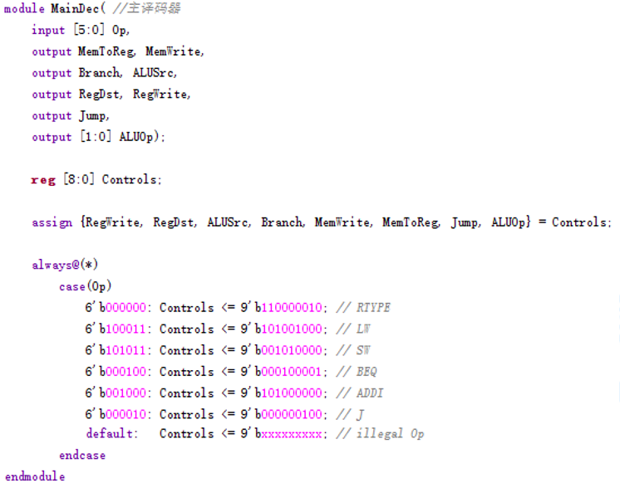
实验内容
MIPS处理器 控制单元 主译码器

Slide 21
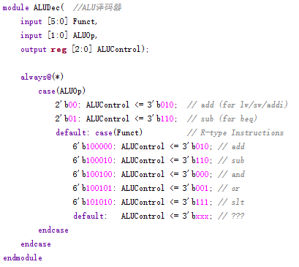
实验内容
MIPS处理器 控制单元 ALU译码器

Slide 22
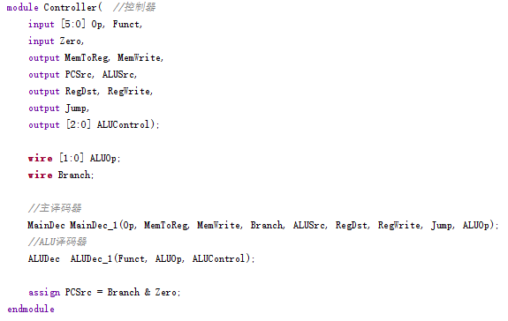
实验内容
MIPS处理器 控制单元

Slide 23
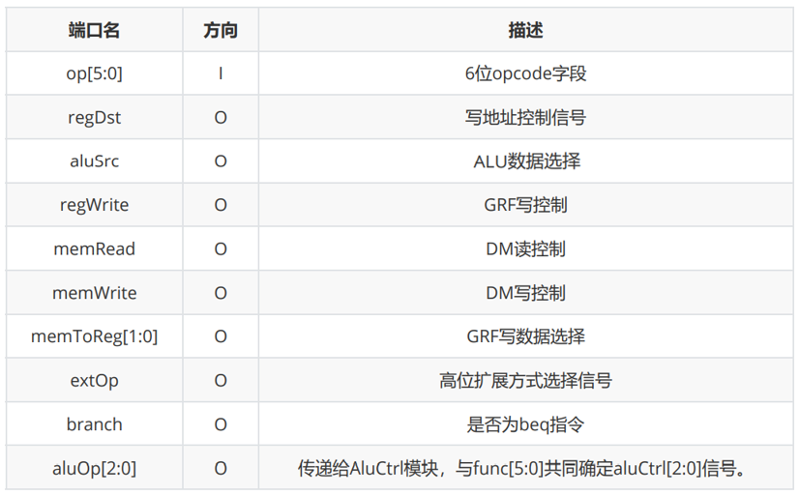
实验内容
Controller端口定义 Logisim实现

Slide 24
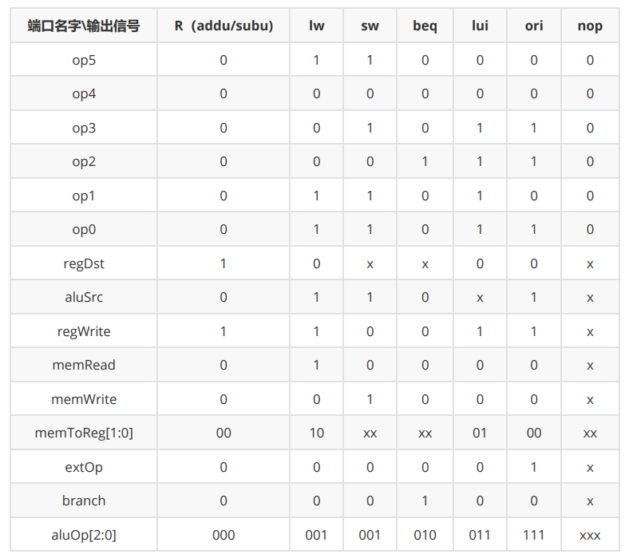
实验内容
Controller单元译码电路真值表

Slide 25
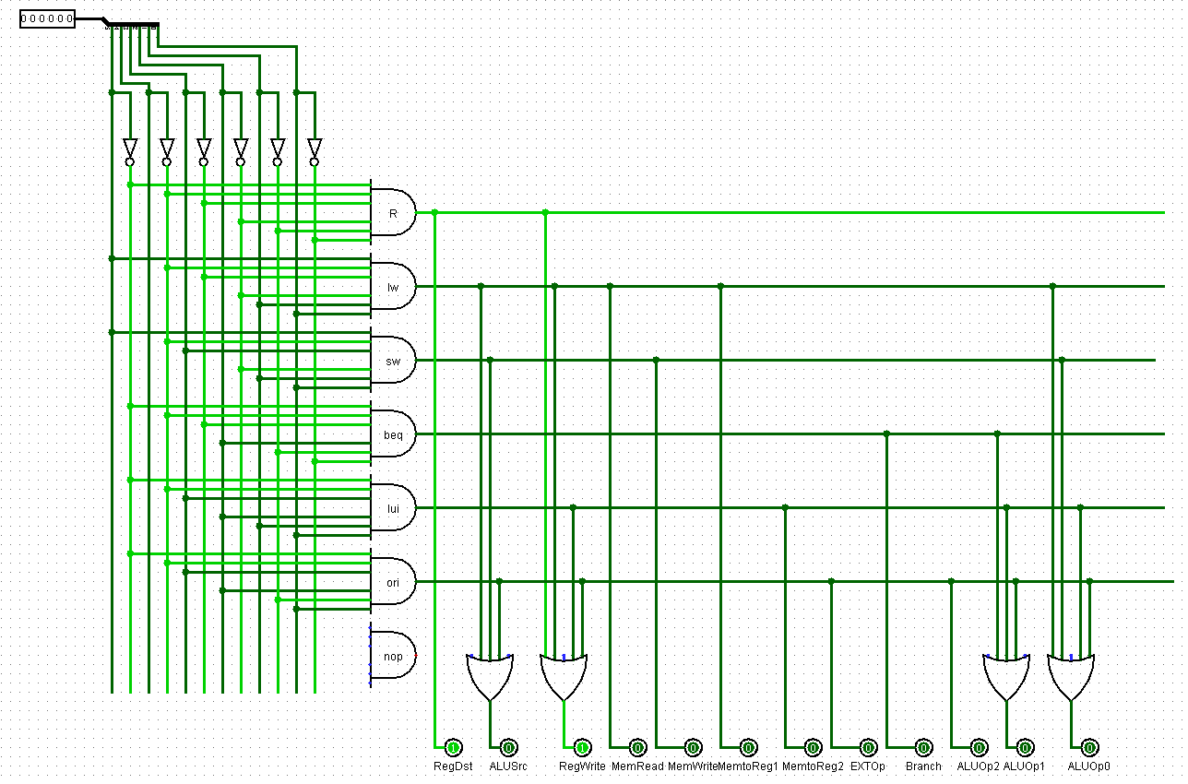
Controller Logisim实现

Slide 26
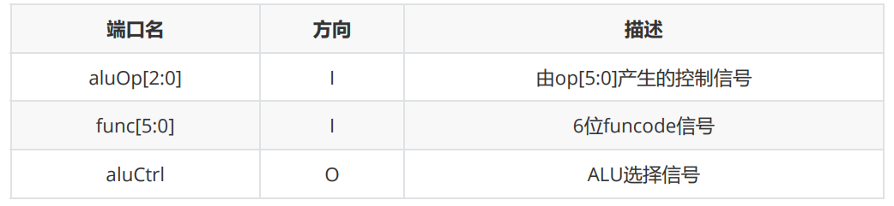
实验内容
ALUCtrl端口定义

Slide 27
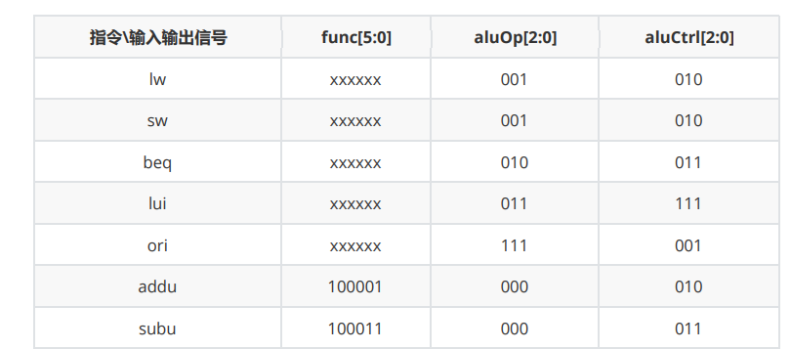
实验内容
ALU译码真值表

Slide 28
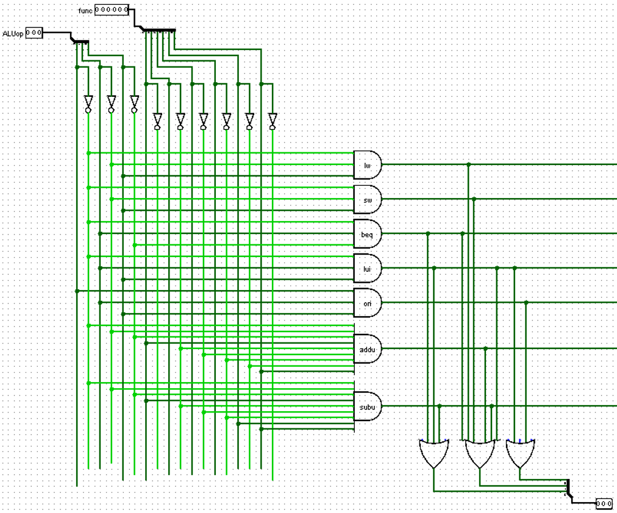
实验内容
ALUCtrl单元Logisim实现:

Slide 29

谢谢！

